Slide 1
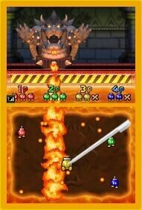
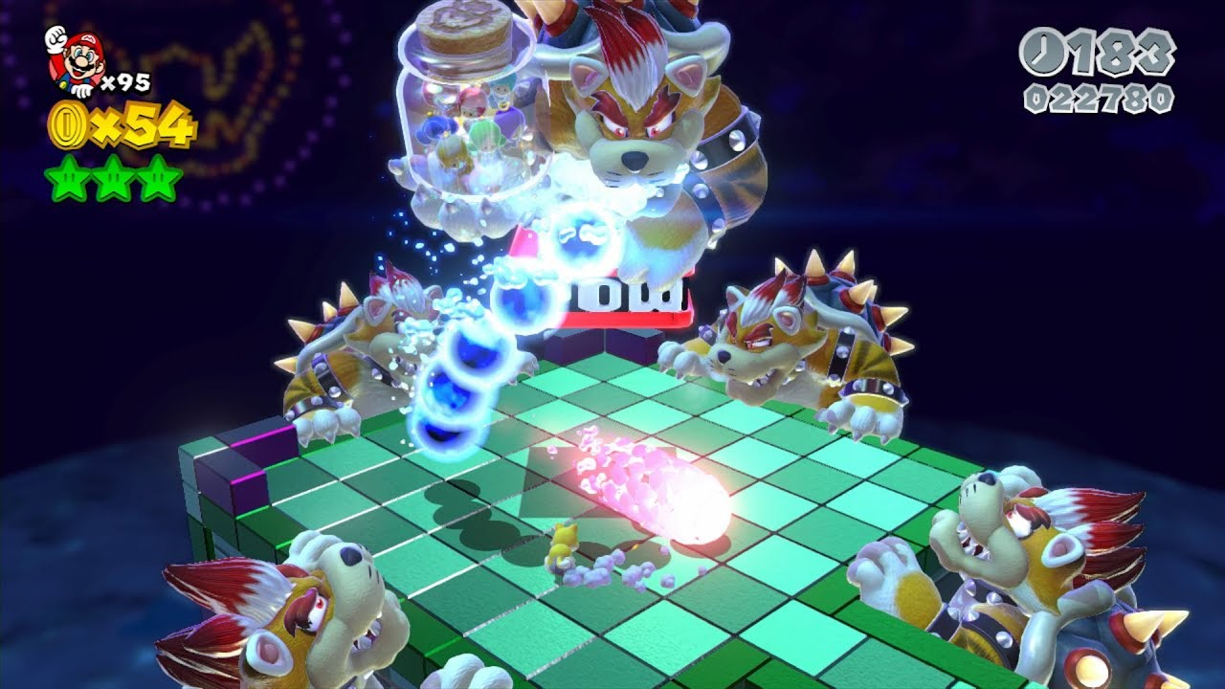
３D
期間 : 2 weeks
カイヒソフト
イメージは
あやうし！ボム兵を３Dに 落とし込んだようなゲーム
ボスのエリア内で敵の攻撃を回避するゲーム
敵が攻撃するごとに出現するアイテムを取ることで敵に攻撃をやり返すことができる
操作はキーボード
面白さ
飛んでくる攻撃の軌道を予測して、回避できる場所に移動する
ここにプレイヤーが介入してくる要素がある。
スリルと緊張感がプレイヤーを引き込む

